Slide 1

MONOSAKARIDA
DIVA DEVALDA REYNA YOLANDA
2154231014
TIP B
TEKNOLOGI INDUSTRI PERTANIAN

Slide 2
MONOSAKARIDA
MONOSAKARIDA
Merupakan unit karbohidrat terkecil mono artinya 1 (SATU) sakarida yang artinya bulat.
Susunan monosakarida terdiri dari :
aldehida, dan keton. Aldehida yaitu glukosa , keton yaitu fruktosa (pada rantainya terikat dua atau lebih gugus hidroksil) dalam glukosa yaitu ada gugus aldehid sedangkan dalam fruktosa yaitu ada gugus keton kedua molekul ini terdiri dari 6 atom karbon dan terikat 5 gugus hidroksil.

Slide 3
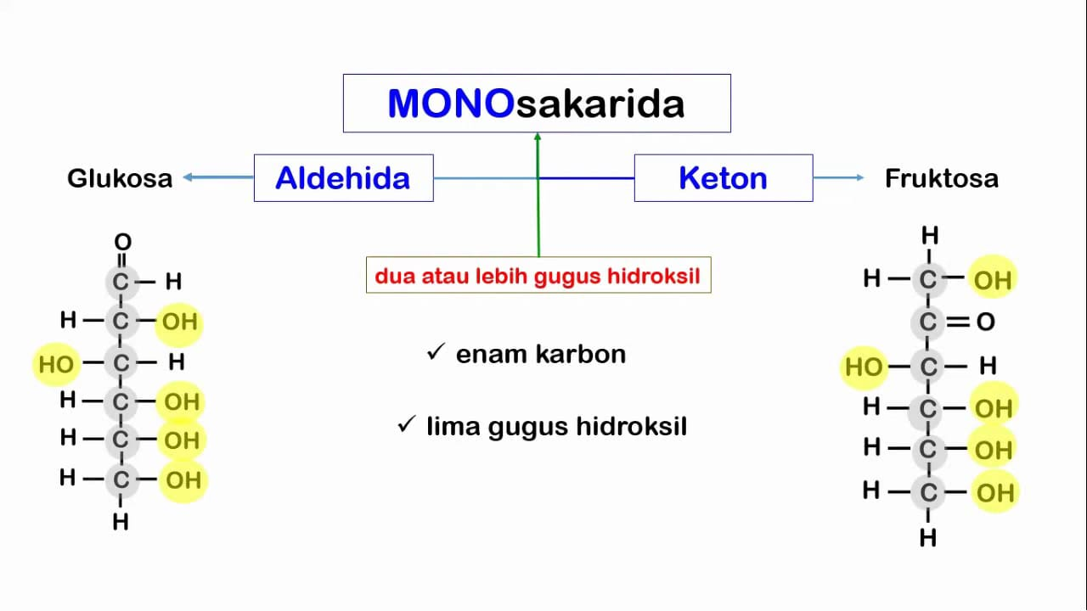
Contohnya seperti gambar dibawah ini

Slide 4
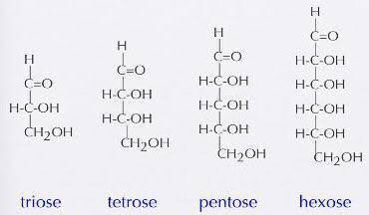
Monosakarida untuk kelompok aldehid (aldo) yaitu 3 c triosa, 4 c tetrosa, 5 c pentose, 6 c heksosa. Dan (keto) 3 c triosa, 4 c tetrosa, 5 c pentose, 6 c heksosa.

Slide 5
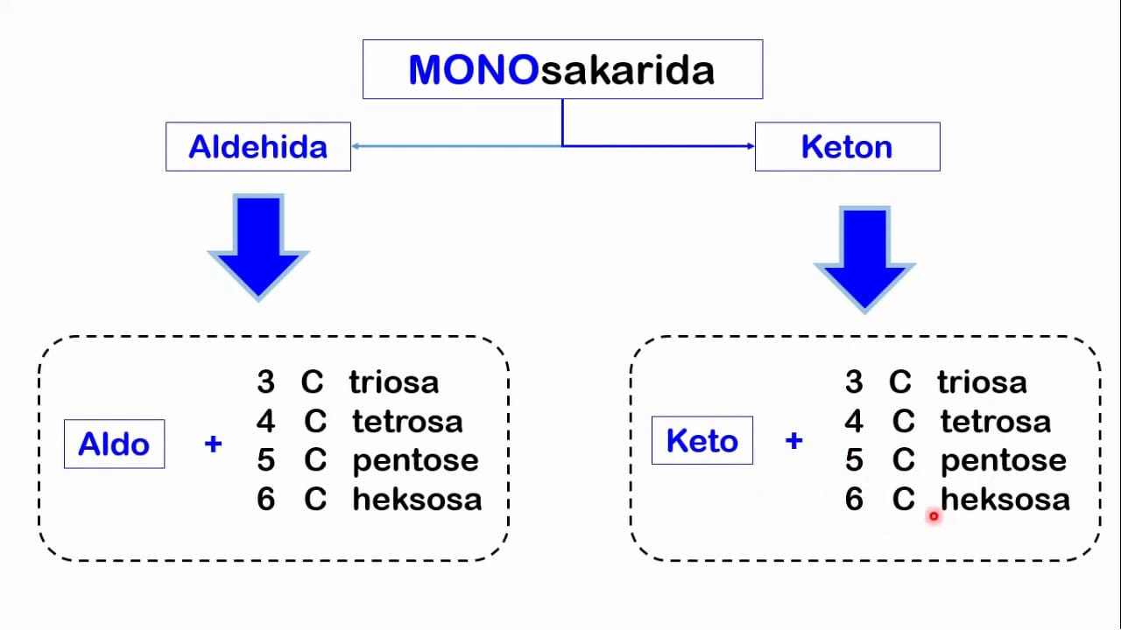
glukosa memiliki satu gugus aldehid dengan atom karbon 6 makanya Namanya menjadi aldoheksos. Dan jika Fruktosa memiliki 1 gugus aldehid dengan 6 atom karbon maka Namanya menjadi ketoheksosa.

Slide 6
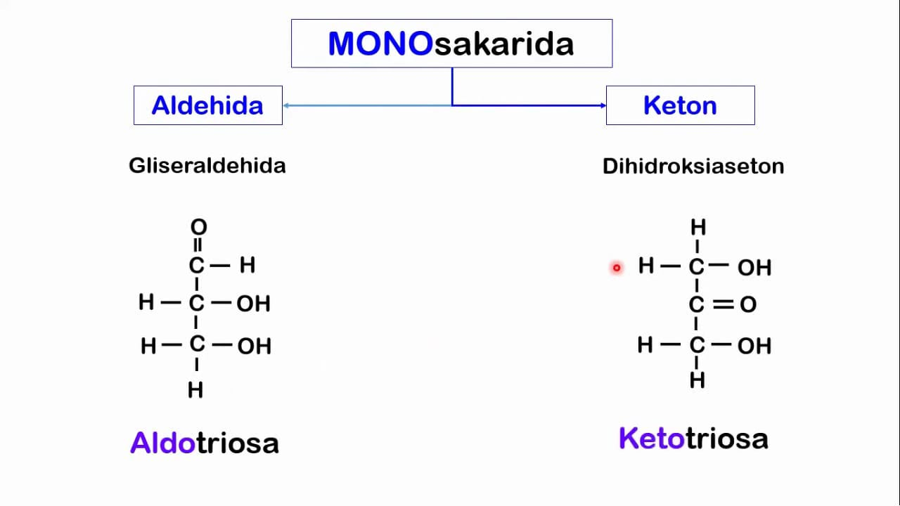

Slide 7
Terimakasih

